Slide 1
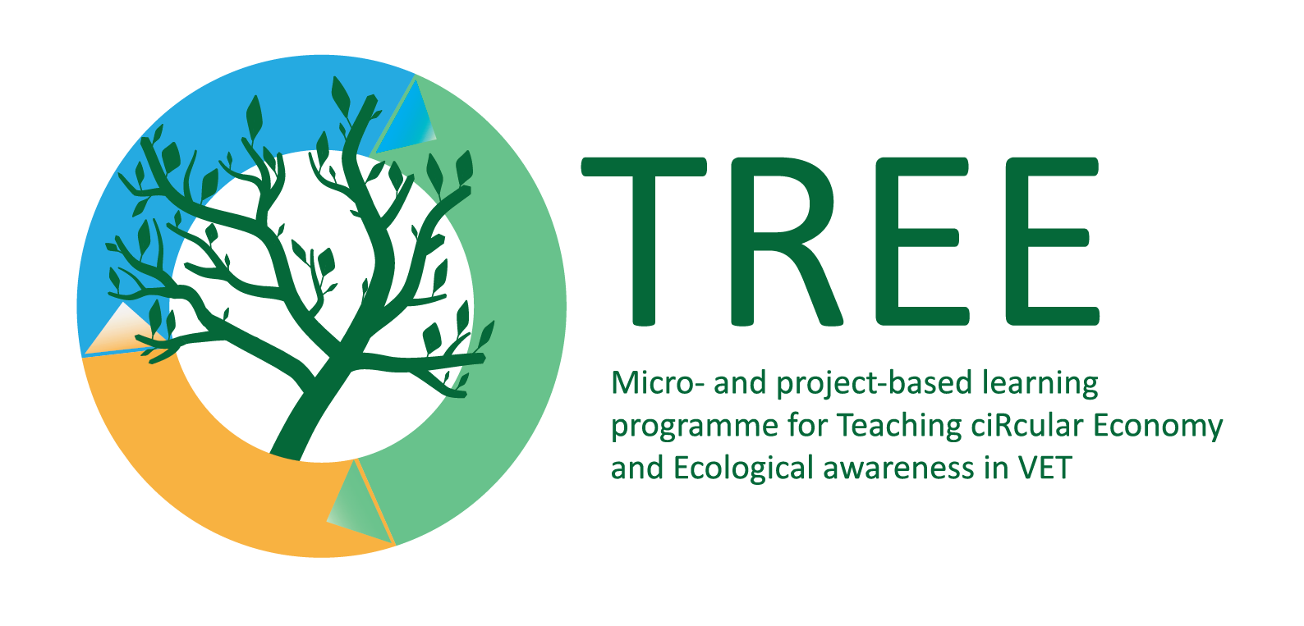
Groene vaardigheden en inzetbaarheid
(banen van de toekomst)
Foto van Freepik: https://www.freepik.com/free-vector/job-search-concept_1537623.htm
Trefwoorden: Groene vaardigheden, inzetbaarheid, groene banen
De steun van de Europese Commissie voor de productie van deze publicatie houdt geen goedkeuring in van de inhoud, die uitsluitend de mening van de auteurs weergeeft, en de Commissie kan niet verantwoordelijk worden gesteld voor het gebruik dat eventueel wordt gemaakt van de informatie in deze publicatie.

Slide 2
Leerresultaten
Leer wat groene vaardigheden zijn
begrijpen waarom ze belangrijk zijn voor de toekomst van de economie en de planeet
Begrijpen wat "banen van de toekomst" zijn en hoe zij de inzetbaarheid zullen ondersteunen

Slide 3
Aanpak van groene vaardigheden
Vooruitstrevend
Analytische vaardigheden
Creatieve probleemoplossing

Slide 4
Definities
Groene vaardigheden - Cedefop1 definieert groene vaardigheden als "de kennis, vaardigheden, waarden en attitudes die nodig zijn om in een duurzame en hulpbronnenefficiënte samenleving te leven, deze te ontwikkelen en te ondersteunen" (Cedefop, 2012).
Banen van de toekomst en "groene banen" - "De Verenigde Naties definiëren groene banen als sectoren en banen waarin afvalproductie en vervuiling tot een minimum worden beperkt (UNEP et al., 2008). De Internationale Arbeidsorganisatie (IAO) neemt in haar definitie van groene banen elke sector op die een lager dan gemiddelde ecologische voetafdruk heeft (IAO, 2012). Statistische bureaus over de hele wereld richten hun definitie van groene banen meestal op de definitie van de milieugoederen- en dienstensector." *
Europees Centrum voor de ontwikkeling van de beroepsopleiding (Cedefop): http://www.cedefop.europa.eu
* OESO/Cedefop (2014), Greener Skills and Jobs, OECD Green Growth Studies, OECD Publishing, Parijs, https://doi.org/10.1787/9789264208704-en.

Slide 5
Inleiding
De laatste jaren is de langzame maar gestage overgang naar een meer duurzame en hulpbronnenefficiënte samenleving en economie waargenomen. De noodzaak hiervan is bepaald door klimaatverandering, milieugevaren, overconsumptie en de vele andere negatieve gevolgen van onze manier van leven voor de bevolking en de planeet. Om de gestelde doelen te bereiken, zullen de nieuwe arbeidskrachten een "nieuwe" reeks vaardigheden moeten ontwikkelen om aan de vraag van de toekomstige arbeidsmarkt te voldoen.

Slide 6
Onderwerp 1: Groene vaardigheden
Het is belangrijk op te merken dat de Internationale Arbeidsorganisatie in haar publicaties het begrip "vaardigheden voor groene banen" gebruikt in plaats van "groene vaardigheden", aangeduid als "de algemene en technische vaardigheden die worden toegepast om te voldoen aan de vereisten van productieve en winstgevende werkgelegenheid in de groene economie" (IAO 2011). De OESO en Cedefop (2014) gaan een stap verder en definiëren groene vaardigheden als "de vaardigheden die de beroepsbevolking in alle sectoren en op alle niveaus nodig heeft om producten, diensten en processen te helpen aanpassen aan de veranderingen als gevolg van de klimaatverandering en aan de milieueisen en -voorschriften".

Slide 7
Onderwerp 1: Groene vaardigheden
Een iets andere kijk op groene vaardigheden en de classificatie daarvan wordt gegeven door het kader dat is voorgesteld door Dr. Pavlova, die werken heeft gepubliceerd over generieke groene vaardigheden. "Generieke groene vaardigheden omvatten algemene kennis, vaardigheden, houdingen en waarden en zijn noodzakelijk om bij te dragen aan duurzame sociale, economische en ecologische ontwikkeling in elke baan. De ontwikkeling van generieke groene vaardigheden is belangrijk voor de vergroening van alle industrieën, omdat ze iemand in staat stellen een groene mentaliteit te ontwikkelen en generieke operationele praktijken toe te passen die de milieueffecten minimaliseren."

Slide 8
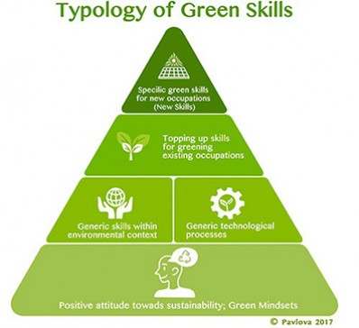
Onderwerp 1: Groene vaardigheden
Dr. Margarita Pavlova (2014) heeft generieke groene vaardigheden ingedeeld in de volgende drie categorieën:
- Cognitieve vaardigheden
- Interpersoonlijke vaardigheden
- Intrapersoonlijke competenties
Deze indeling is bedoeld om hun belang ook als "zachte vaardigheden" in te kaderen. Dr. Pavlova voegt een vierde categorie toe, namelijk "technologische vaardigheden" die vaardigheden omvatten zoals effectbeoordeling, risicobeheer, ecologisch ontwerp, enz.
Ze heeft het ook over typologie van groene vaardigheden, zoals in bovenstaande grafiek: Ontwikkeld door Dr. Margarita Pavlova (2017), Beschikbaar op: https://greenskillsresources.com/

Slide 9
Onderwerp 1: Groene vaardigheden
De groene vaardigheden die in de TREE-opleiding aan bod komen, zijn de volgende:
Vooruitstrevend;
Analytische vaardigheden;
Lean production;
Verontreinigingspreventie;
Eco-ontwerp;
Creatieve probleemoplossing;
Afvalbeheer;
Milieu-auditing;
Ecosysteembeheer, en andere.

Slide 10
Onderwerp 2: Banen van de toekomst (groene banen)
Er zijn een aantal definities, gepubliceerd en gebruikt door verschillende organisaties over wat groene banen zijn. De 3 meest gebruikte worden hieronder geciteerd:
Volgens de Internationale Arbeidsorganisatie (2019, 2016) zijn groene banen "fatsoenlijke banen die bijdragen tot het behoud of herstel van het milieu, hetzij in traditionele sectoren zoals de industrie en de bouw, hetzij in nieuwe, opkomende groene sectoren zoals hernieuwbare energie en energie-efficiëntie."
Eurostat (2009) definieert ze als "werkgelegenheid in milieuondernemingen maar ook in overheidsdiensten die betrokken zijn bij het creëren van milieutechnologieën, -goederen en -diensten en de werkgelegenheid in verband met ondersteunende activiteiten in de verschillende productie-eenheden".
De Europese Commissie (EC) (2013: 8) stelt dat groene banen "alle banen omvatten die afhankelijk zijn van het milieu of die worden gecreëerd, vervangen of geherdefinieerd (in termen van vaardigheden, werkmethoden, gegenereerde profielen, enz.) in het overgangsproces naar een groenere economie."

Slide 11
Onderwerp 2: Banen van de toekomst (groene banen)
De reeds begonnen aanzet tot groenere economieën en gedrag in het algemeen begint effect te sorteren. Hele industrieën kijken naar meer duurzame oplossingen en gedragswijzen onder druk van beleid, zakelijke behoeften en middelen of hun consumenten. Deze verschuiving, die naar verwachting zal versnellen, zal leiden tot meer en meer nieuwe groene banen, die nu als banen van de toekomst worden beschouwd. Sommige industrieën en functies hebben al een "vergroeningsproces" doorgemaakt of zullen dat nog doen, wat verwijst naar de toevoeging van duurzaamheid als overweging, nieuwe technische en innovatie-eisen en taken met betrekking tot efficiëntie in termen van hulpbronnen.

Slide 12
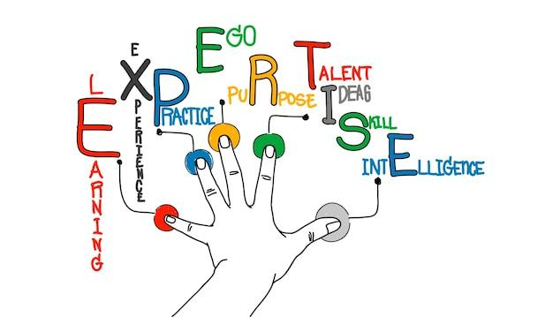
Onderwerp 2: Banen van de toekomst (groene banen)
Een nieuwe studie van Cedefop bevestigt dat de EU-landen tegelijkertijd een duurzame en energie-efficiënte economie en groei van de werkgelegenheid kunnen bereiken (Cedefop, 2013). Het bereiken van deze twee doelstellingen "vereist een grotere integratie van het klimaat- en energiebeleid met maatregelen ter ondersteuning van de werkgelegenheid, en een innovatief en responsief beleid inzake beroepsonderwijs en -opleiding dat de ontwikkeling van de voor een koolstofarme economie vereiste vaardigheden aanmoedigt". (CEDEFOP, 2012).
Foto van Freepik: https://www.freepik.com/free-vector/illustration-business-expertise_2685837.htm#query=expertise&position=0&from_view=search&track=sph"

Slide 13
Onderwerp 3: Groene vaardigheden en de banen van de toekomst
Het meest recente verslag van LinkedIn Economic Graph (2022) gaat over groene vaardigheden en banen. Om te beginnen bevat het enkele belangrijke definities:
- "Groene banen: zijn banen die niet kunnen worden uitgevoerd zonder uitgebreide kennis van groene vaardigheden
- Groene banen: kunnen worden uitgevoerd zonder groene vaardigheden, maar vereisen doorgaans enige groene vaardigheden
- Potentiële groene banen: kunnen worden uitgevoerd zonder groene vaardigheden, maar vereisen soms enige mate van groene vaardigheden
- Niet-groene banen: zijn banen waarvoor geen groene vaardigheden vereist zijn".

Slide 14
Onderwerp 3: Groene vaardigheden en de banen van de toekomst
Hier zijn groene vaardigheden aangemerkt als de "bouwstenen van de groene overgang en de sleutel tot de ontsluiting van het menselijk kapitaal dat deze overgang zal aandrijven". De noodzaak van de ontwikkeling van groene vaardigheden in de toekomstige beroepsbevolking, de invoering van opleidingen en de bevordering van de voortdurende integratie ervan in zowel curricula als mentaliteit. Op basis van uitgebreid onderzoek en een evaluatie van de huidige stand van zaken concludeert het rapport dat er tot dusver onvoldoende vooruitgang is geboekt om aan de eisen van de toekomst te voldoen. "Terwijl het aantal vacatures waarvoor groene vaardigheden vereist zijn de afgelopen vijf jaar jaarlijks met 8% is toegenomen, is het aandeel groen talent in dezelfde periode met ongeveer 6% per jaar gegroeid. "Verdere statistieken zijn te vinden in het rapport.

Slide 15
Onderwerp 3: Groene vaardigheden en de banen van de toekomst
Belangrijk om mee te nemen zijn de vijf trends die de groene economie vormgeven, namelijk:
- "De vraag naar groen talent zal binnenkort groter zijn dan het aanbod.
- De aanwerving van groen talent versnelt sneller dan de algemene aanwerving
- Er is momenteel een goed evenwicht in de groene vaardigheden die nodig zijn.
- De snelst groeiende groene vaardigheden zijn zowel mainstream als opkomend.
- Het aantal werknemers dat overstapt naar groene en vergroenende banen is te laag."

Slide 16
Onderwerp 3: Groene vaardigheden en de banen van de toekomst
Bovendien is er, zoals de Organisatie van de Verenigde Naties voor industriële ontwikkeling (UNIDO) suggereert, een rechtstreeks verband tussen de doelstellingen voor duurzame ontwikkeling en de vraag naar groene vaardigheden. Een aantal van de SDG's, waaronder doelstelling 9 en 12 die aandringen op een koolstofarme en hulpbronnenefficiënte economie, ondersteunen het idee dat de vereiste vaardigheden aanzienlijk zullen veranderen. Dit zal volgens de organisatie leiden tot het ontstaan van nieuwe beroepen, een grotere vraag naar bepaalde kwalificaties om taken uit te voeren of problemen aan te pakken, en een "vergroening" van bestaande beroepen en industrieën.

Slide 17
Onderwerp 3: Groene vaardigheden en de banen van de toekomst
Al deze trends zijn ook verder geanalyseerd door Deloitte, en in een recent rapport evalueert de organisatie groene vaardigheden en hun relatie tot inzetbaarheid, met als belangrijkste conclusies het volgende:
- "Duurzaamheidsprofessionals hebben steeds meer invloed op beslissingen over bedrijfsmodellen..;
- In het komende decennium voorspellen wij een groen personeelsbestand waarin elke werknemer begrijpt hoe duurzaamheid economische waarde kan creëren.
- Een uniforme aanpak van de transformatie van het personeelsbestand volstaat niet.
- Er zullen aangepaste prikkels nodig zijn om veel van de huidige werknemers ervan te overtuigen groene vaardigheden te ontwikkelen.
- De overgang naar een groene economie zal banen scheppen in nieuwe en opkomende sectoren."

Slide 18
Onderwerp 3: Groene vaardigheden en de banen van de toekomst
Ook moet rekening worden gehouden met het belang dat de Europese Commissie hecht aan groene vaardigheden. In het kader van het klimaatpact, dat arbeidsorganisaties, onderwijsinstellingen en overheden wil ondersteunen bij het realiseren van een groenere economie door middel van werkgelegenheid, wordt rechtstreeks verwezen naar de behoefte aan groene vaardigheden. De Europese Commissie stelt dat groene werkgelegenheid moet worden bevorderd, dat de veranderingen in de behoeften van de economie moeten worden voorzien en dat de vaardigheden van de toekomstige beroepsbevolking moeten worden aangepakt. Een van de belangrijkste dingen die het pact zal doen, is bedrijven aansporen om deel te nemen aan het zogenoemde Pact voor vaardigheden om precies dit probleem aan te pakken. Daarnaast zal het via het Europees Sociaal Fonds de "opleiding voor vijf miljoen mensen in groene banen en het groene herstel" ondersteunen.

Slide 19
Vragen ter overdenking
Hoe zou u uw huidige vaardigheden evalueren? Doe de evaluatie in de context van de "banen van de toekomst".
2. Denk na over uw toekomstige arbeidsmogelijkheden. Als "vergroening" zou plaatsvinden in de bedrijfstak van uw keuze, wat zou u dan moeten doen om uw positie van keuze veilig te stellen?

Slide 20
Testvragen
1. Welke van deze is NIET een van de vijf trends die de groene economie vormgeven?
a) De aanwerving van groen talent verloopt in hetzelfde tempo als de algemene aanwerving.
b) Er is momenteel een goed evenwicht in de groene vaardigheden die nodig zijn.
De snelst groeiende groene vaardigheden zijn zowel mainstream als opkomend
2.Hoeveel zijn de algemene categorieën voor generieke groene vaardigheden volgens Dr. Pavlova?
a) 2
3
4

Slide 21
Nuttige links:
Global Green Skills Report 2022, beschikbaar op: https://economicgraph.linkedin.com/research/global-green-skills-report
https://www.academia.edu/12185668/Green_Skills
https://cepr.org/voxeu/columns/green-skills
https://lkdfacility.org/resources/background-paper-for-the-lkdf-forum-2020/
https://greenskillsresources.com/
A blueprint for green workforce transformation, Deloitte, beschikbaar op: https://www2.deloitte.com/uk/en/pages/consulting/articles/green-skills-for-green-economy.html.
Auktor, V. (2020), Green Industrial Skills for a Sustainable Future, Organisatie van de Verenigde Naties voor industriële ontwikkeling.

Slide 22
Conclusie
Er kan worden geconcludeerd dat groene vaardigheden absoluut noodzakelijk zullen zijn als we een duurzame toekomst willen bereiken. Industrieën zullen in verschillende mate de overgang moeten maken en "groen gaan", maar de behoefte aan menselijke hulpbronnen om taken uit te voeren, innovatie te brengen en veranderingen door te voeren, zal een divers scala aan vaardigheden moeten hebben die aan de behoeften kunnen voldoen.

